Slide 1
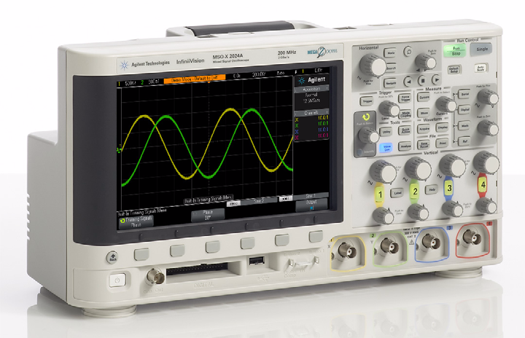
Fundamentos de los osciloscopios
Para estudiantes de Ingeniería Electrónica y Física
Notes:
Fundamentos de los osciloscopios
Bienvenidos a esta presentación sobre los fundamentos básicos de los osciloscopios para estudiantes de Ingeniería Electrónica y Física. Los osciloscopios son una herramienta fundamental para mediciones de tiempo y voltaje en los circuitos electrónicos analógicos y digitales actuales. Cuando finalmente se gradúe de la carrera de Ingeniería Electrónica o Física e ingrese en la industria, es probable que descubra que un osciloscopio es la herramienta de medición que utilizará más que cualquier otro instrumento para probar, verificar y depurar sus diseños. Incluso mientras se encuentre cursando la carrera de Ingeniería Electrónica o Física en esta universidad en particular, un osciloscopio es la herramienta de medición que utilizará con más frecuencia en los diferentes laboratorios de circuitos para probar y verificar sus tareas y diseños. Después de escuchar esta presentación sobre los fundamentos de los osciloscopios, y después de completar los ejercicios prácticos siguiendo el Tutorial y la Guía de Laboratorio de los Osciloscopios, obtendrá una mejor comprensión de lo que es un osciloscopio y cómo utilizarlo efectivamente.

Slide 2
Agenda
¿Qué es un osciloscopio?
Mediciones básicas con puntas de prueba de baja frecuencia
Mediciones de tiempo y voltaje
Escala correcta de las formas de onda en pantalla
Comprensión de la función de disparo del osciloscopio
Teoría de la operación y especificaciones de desempeño del osciloscopio
Mediciones básicas con puntas de prueba (modelo dinámico/CA y efectos de la carga)
Uso del Tutorial y la Guía de Laboratorio de DSOXEDK
Recursos técnicos adicionales
Notes:
Agenda
Vamos a empezar esta presentación definiendo lo que es un osciloscopio. A continuación hablaremos de lo siguiente:
Mediciones básicas con puntas de prueba
Cómo realizar mediciones
Cómo ajustar las escalas verticales y horizontales para visualizar correctamente las formas de onda
Compresión de la función de disparo
Teoría de la operación del osciloscopio y sus especificaciones
Modelado dinámico de la punta de prueba y sus efectos de carga
Uso de la guía de laboratorio
Recursos técnicos adicionales

Slide 3
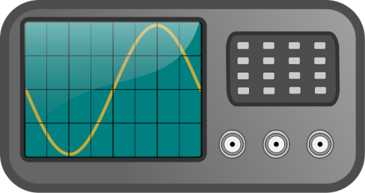
¿Qué es un osciloscopio?
os-ci-los-co-pio
Los osciloscopios convierten las señales eléctricas de entrada en una huella visible en una pantalla, es decir que convierten las señales eléctricas en puntos luminosos en la pantalla.
Los osciloscopios grafican dinámicamente señales eléctricas variables en el tiempo en dos dimensiones (normalmente voltaje vs. tiempo).
Los ingenieros y técnicos utilizan osciloscopios para probar, verificar y depurar diseños electrónicos.
Los osciloscopios serán el instrumento principal que utilizará en su laboratorio de Ingeniería Electrónica/Física para probar experimentos asignados.
Notes:
¿Qué es un osciloscopio?
Los osciloscopios son instrumentos electrónicos que convierten señales eléctricas (principalmente voltaje) en una huella visible en una pantalla. En otras palabras, convierten las señales eléctricas en puntos luminosos en la pantalla.
Estos instrumentos grafican dinámicamente señales eléctricas variables en el tiempo en dos dimensiones. En el eje “Y” (o vertical) de la pantalla del osciloscopio se representa el voltaje de una señal, mientras que el tiempo se representa en el eje “X” ( u horizontal). El voltaje resultante en comparación con el tiempo muestra una “imagen” de la señal de entrada a la cual generalmente se la conoce como una “forma de onda”. Como características del cambio de señal de entrada puede ver actualizaciones dinámicas/continuas de la forma de onda representada en la pantalla del osciloscopio.
Los osciloscopios son el principal instrumento que los ingenieros electrónicos utilizan para probar y verificar sus diseños. Este instrumento también será el instrumento principal que utilizará en su laboratorio de Ingeniería Electrónica/Física para probar experimentos asignados.

Slide 4
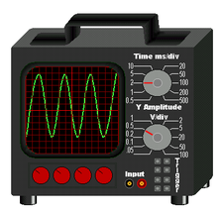
Términos familiares (así se les llama)
Osciloscopio – Terminología comúnmente utilizada
DSO – Osciloscopio de Almacenamiento Digital
Osciloscopio Digital
Digitalización del Osciloscopio
Osciloscopio análogo: Osciloscopio con tecnología más antigua, aún en uso.
CRO – Osciloscopio de Rayos Catódicos (se pronuncia “crou”). Aunque la mayoría de los osciloscopios ya no utilizan tubos de rayos catódicos para mostrar formas de onda, los australianos y los neozelandeses aún los llaman afectuosamente CROs.
O-Scope
MSO – Osciloscopios de Señal Mixta (incluyen canales digitales para capturar estados lógico)
Notes:
Términos familiares (así se les llama)
Los osciloscopios tienen una variedad de nombres diferentes, pero el término más común hoy en día usado para un osciloscopio, simplemente es “osciloscopio”. También se los denomina “DSO”, que significa Osciloscopio de almacenamiento digital, “Osciloscopio Digital”, y "Digitalización del Osciloscopio”. Estos tres últimos términos se refieren a la nueva tecnología digital que se utiliza en estos instrumentos para capturar y almacenar digitalmente las formas de onda.
Los osciloscopios con tecnología más antigua se llaman “Osciloscopios analógicos/análogos”. Este es el tipo de Osciloscopios que su profesor puede haber utilizado durante sus estudios.
Si es de Australia o Nueva Zelanda, allí a los osciloscopios generalmente se les llama "CRO", (se pronuncia "crou"), que es la abreviatura de Osciloscopio de Rayos Catódicos. Aunque la mayoría de los nuevos osciloscopios digitales de hoy en día utilizan principalmente la tecnología de visualización digital de pantalla plana para mostrar formas de onda, a diferencia de la tecnología más antigua de tubo catódico, los australianos y los neozelandeses aún los llaman afectuosamente “CROs”.
“O-Scope" es otro término común en inglés. Y por último, a veces se oye el término “MSO” que significa osciloscopio de señal mixta. Un MSO es básicamente un DSO (con canales analógicos) mas canales digitales para capturar los estados lógicos de una señal digital.

Slide 5
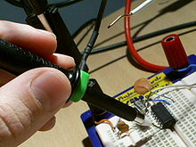
Mediciones básicas con puntas de prueba
Las puntas de prueba se utilizan para transferir la señal del dispositivo bajo prueba a los respectivos canales del osciloscopio.
Hay diferentes tipos de puntas de prueba utilizadas para fines diferentes y especiales (aplicaciones de alta frecuencia, aplicaciones de alto voltaje, corriente, etc.).
El tipo de puntas de prueba más comúnmente utilizado se denomina " puntas de prueba pasiva 10:01 divisora de voltaje.
Notes:
Mediciones básicas con puntas de prueba
Para realizar una medición de señales eléctricas en un osciloscopio, es necesario transferir la señal deseada a analizar, a los conectores BNC de entrada del osciloscopio. Si desea medir señal que sale de un generador de funciones, normalmente se conecta la salida del generador directamente a la entrada del osciloscopio utilizando un cable BNC o SMA estándar de 50-Ω. Pero si desea medir las características de una señal en un punto en el circuito/diseño, normalmente lo lograría usando la "puntas de prueba“ de alta impedancia (>=1M-Ω) de un osciloscopio.
Hay diferentes tipos de puntas de prueba utilizadas para fines diferentes y especiales, como por ejemplo mediciones de corriente, aplicaciones de alta frecuencia, aplicaciones de alta voltaje. El tipo de punta de prueba de osciloscopio más comúnmente utilizado para probar un amplio rango de señales se denomina “puntas de prueba" pasiva 10:01 divisora de voltaje". Este es el tipo de puntas de prueba que va a utilizar para la mayoría de sus experimentos electrónicos de laboratorio asignados.

Slide 6
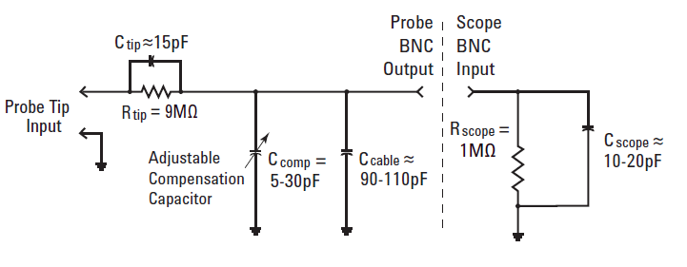
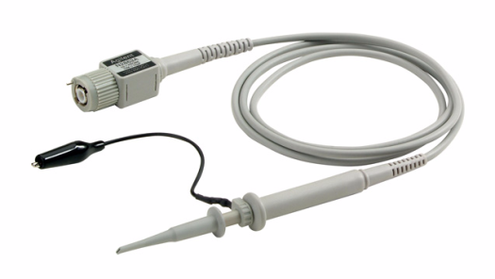
Puntas de prueba pasiva 10:01 divisora de voltaje
Modelo de punta de prueba pasiva 10:01
Pasiva: No incluye elementos activos tales como transistores o amplificadores.
10-a-1: Reduce la amplitud de la señal entregada a la entrada BNC del osciloscopio en un factor de 10. También aumenta la impedancia de entrada 10 veces.
Nota: ¡Todas las mediciones deben realizarse en relación con la tierra!
Notes:
Punta de prueba pasiva 10:01 divisora de voltaje
Aquí se muestra un modelo eléctrico de una punta de prueba pasiva 10:01 con divisor de voltaje conectada a la entrada de un osciloscopio. El término "pasiva" implica que la punta de prueba no incluye circuitos activos tales como transistores y amplificadores. En otras palabras, la punta de prueba consta únicamente de elementos y componentes pasivos, incluyendo resistencia, capacitancia e inductancia.
“10:01”, que se pronuncia 10 a 1, significa que la punta de prueba reduce la amplitud de la señal de entrada en un factor de 10 a través de una red de resistencia del divisor de voltaje. La impedancia de entrada del sistema de medición del osciloscopio (Z de la punta de prueba + osciloscopio) también suele aumentar en un factor de 10.
Por último, tenga en cuenta que todas las mediciones con este tipo de punta de prueba deben realizarse en relación con la tierra. En otras palabras, es necesario conectar la punta de prueba en el punto de contacto deseado y debe conectar el conductor negro o el caimán de tierra de la punta de prueba, a un punto del circuito con conexión a tierra. Con este tipo de puntas de prueba, no se puede medir el voltaje diferencial que es llevado a través de dos componentes del circuito. Este tipo de mediciones diferenciales, requiere puntas de prueba activas diferenciales.
Tenga en cuenta también que nunca se debe tratar de completar un circuito utilizando una punta de prueba de osciloscopio.

Slide 7
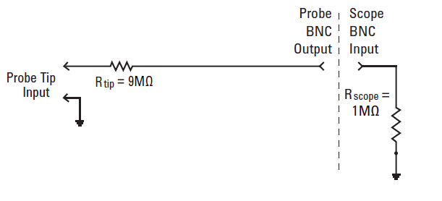
Modelo CC/baja frecuencia
Modelo de punta de prueba pasiva 10:01
Modelo DC/De baja frecuencia: Se simplifica a un resistor de 9-MΩ en serie con la terminación de entrada del osciloscopio 1-MΩ.
Factores de atenuación de punta de prueba :
  Algunos osciloscopios tales como Agilent 3000 de la serie X detectan de forma automática puntas de prueba 10:01 y ajustan todos los parámetros verticales y mediciones de voltaje con respecto a la punta de prueba .
  Algunos osciloscopios tales como Agilent 2000 de la serie X requieren la introducción manual de un factor de atenuación de la punta de prueba 10:01.
Modelo CA/Dinámico: Este tema se trata más adelante y durante la práctica de laboratorio Nº 5.
Notes:
Modelo CC/baja frecuencia
Para aplicaciones de medición de corriente continua o de baja frecuencia, nuestro modelo de punta de prueba de osciloscopio puede ser significativamente simplificado mediante la eliminación de todos los elementos capacitivos que se muestran en el modelo de la diapositiva anterior. Lo que queda es sólo un resistor de 9 MΩ cerca de la punta de la punta de prueba en serie con la terminación de entrada estándar del osciloscopio de 1 MΩ. Usando la ley de Ohm, se puede ver que el nivel de voltaje de la señal en la entrada BNC del osciloscopio será 1/10.
V_{osciloscopio} = V_{punta} x 1MΩ/(1MΩ + 9MΩ)
La mayoría de los osciloscopios de hoy tienen factores de atenuación de la punta de prueba que compensarán automáticamente las mediciones de voltaje. Algunos osciloscopios, como Agilent 3000 de la serie X, detectan automáticamente que se ha conectado una punta de prueba 10:01. Y algunos osciloscopios como Agilent 2000 de la serie X, requieren que el usuario ingrese manualmente el factor de atenuación de la punta de prueba. Una vez que el factor de atenuación de la punta de prueba ha sido detectado automáticamente por el osciloscopio o introducido manualmente por el usuario, el osciloscopio, a continuación, proporciona lecturas compensadas de todas las mediciones de voltaje. Por ejemplo, si conecta una punta de prueba 10:1 a una fuente de alimentación de corriente continua de 5 V, el osciloscopio de hecho “ve” una señal cc de 0,5 V en su BNC de entrada. Pero con el factor de atenuación de punta de prueba de 10:1, el osciloscopio informa que “ve” una señal cc de 5 V de la señal que está en contacto con la punta de prueba.
Más adelante, vamos a considerar un modelo ca/dinámico más preciso de una punta de prueba pasiva 10:01 con divisor de voltaje. Esto también se tratará más detalladamente durante la práctica de laboratorio Nº 5.

Slide 8
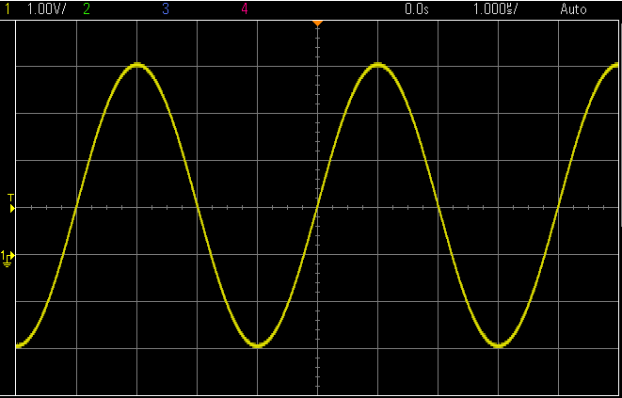
Comprensión de la pantalla del osciloscopio
Vertical = 1 V/div
Horizontal = 1 µs/div
1 Div
1 Div
Voltios
Tiempo
Área de presentación de la forma de onda que se muestra con líneas de retícula (o divisiones).
Espaciado vertical de las líneas de retícula en relación con el ajuste volts/división.
Espaciado horizontal de las líneas de retícula en relación con el ajuste seg/división.
Notes:
Comprensión de la pantalla del osciloscopio
Una vez que se utiliza una punta de prueba para obtener una señal en el osciloscopio, a continuación, puede configurar la escala vertical y horizontal del osciloscopio para empezar a realizar mediciones. Como se mencionó anteriormente, el osciloscopio muestra formas de onda capturadas en un formato Y contra X. El voltaje (amplitud de la señal) se representa en el eje Y mientras el tiempo se representa en el eje X.
El área de visualización de la onda se divide en líneas de retícula horizontales y verticales, que a veces se denominan “divisiones”. En el eje vertical, hay 8 divisiones verticales. Cada división vertical, o el espaciado entre las líneas de la retícula vertical, es igual al ajuste volts/división del osciloscopio que se muestra en la esquina superior izquierda de la pantalla. En este ejemplo, puesto que la escala vertical del osciloscopio se establece en 1 V/div, el voltaje delta entre las líneas de cuadrícula vertical es de 1 voltio. Y la máxima amplitud pico a pico que posiblemente puede medir el osciloscopio en este ajuste (1 V/div) es de 8 Vpp (8 divisiones x 1 V/div).
En el eje horizontal hay 10 divisiones horizontales. Cada división horizontal, o el espaciado entre cada línea horizontal de la retícula, es igual al ajuste seg/división del osciloscopio. Esto se muestra cerca de la esquina superior derecha de la pantalla del osciloscopio. En este ejemplo, puesto que la escala horizontal del osciloscopio se establece en 1 µs/div, el tiempo delta entre las líneas de la cuadrícula horizontal es de 1 µs/div. Y el tiempo máximo que se puede medir a través de la pantalla del osciloscopio es de 10 microsegundos (10 divisiones x 1 µsec/div).

Slide 9
Cómo realizar mediciones por estimación visual
La técnica de medición más común
Vertical = 1 V/div
Horizontal = 1 µs/div
V máx
V p-p
Indicador de nivel de tierra (0,0 V)
Período
Período (T) = 4 divisiones x 1 µs/div = 4 µs, Frec = 1/T = 250 kHz.
V p-p = 6 divisiones x 1 V/div = 6 V p-p
V máx = +4 divisiones x 1 V/div = +4 V, V mín = ?
Notes:
Cómo realizar mediciones por estimación visual
Hay varias maneras de hacer mediciones de voltaje y tiempo en la forma de onda representada, pero el método más común es la estimación visual. Los ingenieros que están familiarizados con sus osciloscopios pueden hacer estimaciones rápidas para determinar la amplitud y el tiempo de sus señales. En este ejemplo, ya que el período de la señal de entrada se repite cada cuatro divisiones y dado que la escala horizontal se establece en 1 µs/div, se puede determinar rápidamente que el período (T) de esta señal es de aproximadamente 4 µs (4 divisiones x 1 µs/div), y por lo tanto la frecuencia es 250 kHz (Frec = 1/T).
Para determinar la amplitud de pico a pico de esta señal podemos ver que esta forma de onda se expande verticalmente aproximadamente en 6 divisiones a 1 V/div, por lo que la amplitud de pico a pico es de aproximadamente 6 Vpp (6 divisiones x 1 V/div).
Para medir la voltaje máxima absoluta de la señal, primero debemos ubicar el indicador/ícono de tierra en el lado izquierdo de la retícula. Este punto define el nivel de 0 V. A continuación, podemos ver que la amplitud de pico positivo (Vmáx) de esta señal es de aproximadamente 4 divisiones por encima del indicador de tierra, y por lo tanto la voltaje de pico positivo de esta señal es de aproximadamente +4 V por encima del valor de tierra (4 divisiones x 1 V/div).
Ahora, determinemos la amplitud de pico negativa (Vmín) de esta señal.

Slide 10
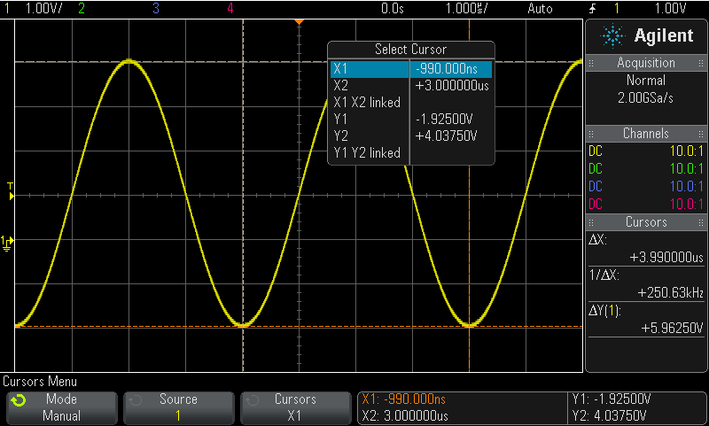
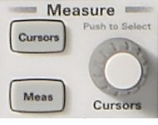
Cómo realizar mediciones con los cursores
Cursor Y2
Cursor X1
Controles del cursor
Cursor X2
Δ Lectura
Cursor Y1
Lectura absoluta
V & T
Coloque manualmente los cursores X e Y en los puntos de medición deseados.
El osciloscopio automáticamente multiplica por los factores de escala vertical y horizontal para proporcionar mediciones absolutas y delta.
Notes:
Cómo realizar mediciones con los cursores
Un método más preciso y más exacto para hacer mediciones de voltaje y tiempo es el uso de los cursores X, Y del osciloscopio. Cuando los cursores están activados, podemos ver cursores/marcadores horizontales y verticales que muestran automáticamente el voltaje y el tiempo de la ubicación de los cursores. El voltaje y tiempo absolutos de cada cursor se muestran en la parte inferior de la pantalla, así como el voltaje y el tiempo delta entre los cursores se muestran en la parte derecha de la pantalla. Para medir el voltaje pico a pico de esta forma de onda, simplemente ajuste los cursores Y1 a la parte superior de la forma de onda y el Y2 en la parte inferior de la forma de onda. Para medir el período y la frecuencia de esta forma de onda, ajuste los cursores X1 y X2 en dos lugares consecutivos en la forma de onda, donde la forma de onda atraviesa un nivel de voltaje/umbral específico.

Slide 11
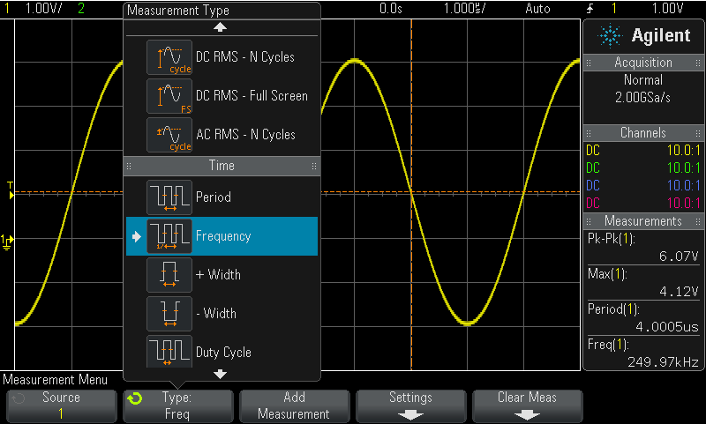
Cómo realizar mediciones con las mediciones automáticas paramétricas del osciloscopio
Lectura
Selecciona hasta 4 mediciones automáticas paramétricas con una lectura actualizada continua.
Notes:
Cómo realizar mediciones con las mediciones automáticas paramétricas del osciloscopio
Además de utilizar los cursores ajustados por el usuario del osciloscopio para realizar mediciones, un método aún más rápido para realizar mediciones es utilizar las mediciones automáticas paramétricas del osciloscopio. La mayoría de los osciloscopios de almacenamiento digital más avanzados de hoy en día tiene la capacidad de medir de forma automática los parámetros de voltaje y tiempo como Vpp, Vmáx, Vmín, Período, Frecuencia, Tiempo de elevación, Tiempo de caída, etc.

Slide 12
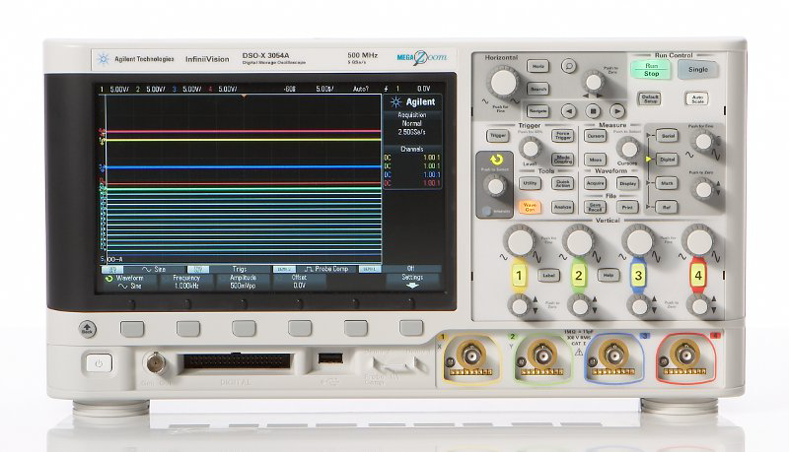
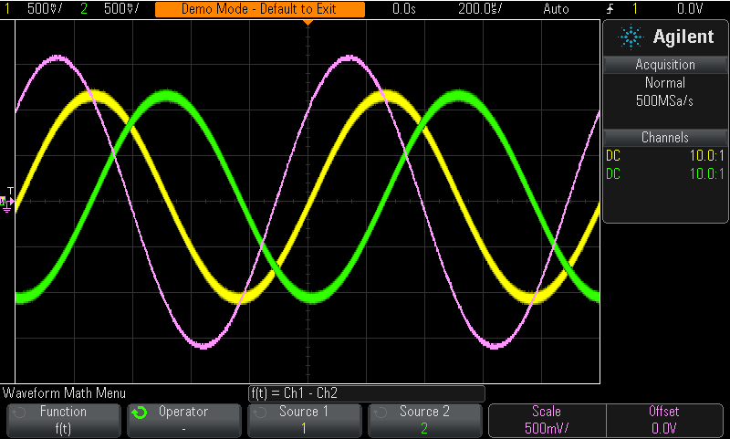
Controles principales de configuración del osciloscopio
Escala horizontal (s/div)
Nivel de disparo
Posición horizontal
Escala vertical (V/div)
Posición vertical
BNC de entrada
Osciloscopios Agilent InfiniiVision 2000 & 3000 de la serie X
Notes:
Controles principales de configuración del osciloscopio
Antes de realizar cualquier tipo de medición en el osciloscopio, primero debe configurar los controles de escala vertical y horizontal del mismo a fin de ampliar adecuadamente la forma de onda en la pantalla del osciloscopio. Los controles principales incluyen los controles de escala vertical, los controles de escala horizontal, y la perilla de control de nivel de disparo.
Los controles de escala vertical para cada canal de entrada del osciloscopio se encuentran cerca de la parte inferior del panel frontal del osciloscopio en el lado derecho, justo por encima de los BNC de entrada. La perilla más grande controla el ajuste de volts/división vertical, mientras que la perilla más pequeña controla la posición vertical de la señal.
Los controles de escala horizontal para el osciloscopio se encuentran cerca de la parte superior del panel frontal del osciloscopio. La perilla más grande controla el ajuste de segundos/división, mientras que la perilla más pequeña controla la posición horizontal (o retraso con respecto al evento en donde sucedió el disparo de la señal).
La perilla de control del nivel de disparo se encuentra por debajo de los controles de escala horizontal. Vamos a discutir la función de disparo del osciloscopio en profundidad más adelante.

Slide 13
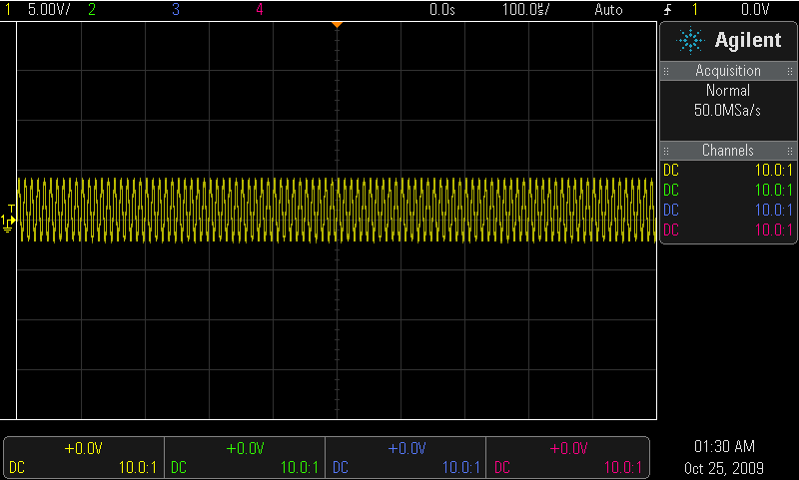
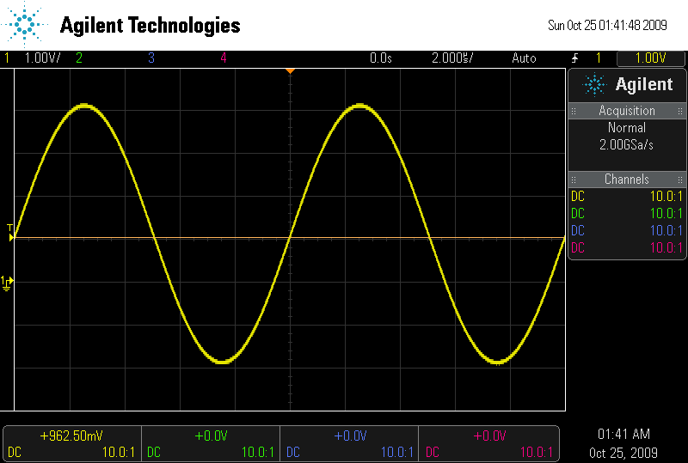
Cómo escalar adecuadamente la forma de onda
Condición de configuración inicial (ejemplo)
Condición de configuración óptima
- Aparecen demasiados ciclos.
- Amplitud escalada demasiado baja.
Nivel de disparo
Ajuste la perilla V/div hasta que la forma de onda rellene la mayor parte de la pantalla verticalmente
Ajuste la perilla de Posición vertical hasta que la forma de onda se centre verticalmente.
Ajuste la perilla s/div hasta que se muestren unos pocos ciclos horizontalmente.
Ajuste la perilla Nivel de disparo hasta que el nivel se establezca cerca del medio de la forma de onda verticalmente.
La configuración de escala de la forma de onda del osciloscopio es un proceso iterativo en donde se deben hacer ajustes en el panel frontal hasta ver la "imagen" deseada en la pantalla.
Notes:
Cómo escalar adecuadamente la forma de onda
La configuración de escala de la forma de onda del osciloscopio es normalmente un proceso iterativo. Por ejemplo, supongamos que a partir de la escala inicial, podemos ver que la forma de onda se escala con una amplitud relativamente baja y con demasiados ciclos en la pantalla, como se muestra en la captura de pantalla de la izquierda. Gire la perilla de Voltios/división para aumentar la escala de la forma de onda. Si gira la perilla en la dirección equivocada, la escala vertical de la forma de onda se hace más pequeña. Basta con girarla en la otra dirección hasta que la forma de onda se amplíe de manera que la altura de la forma de onda cubra más de la mitad de la pantalla. Tenga en cuenta que si pulsa la perilla V/Div, a continuación, puede ajustar la configuración de V/div con una granularidad de ajuste mucho más “fina” con el fin de cubrir la mayor parte de la pantalla con la forma de onda para obtener mediciones más exactas y precisas.
Si la señal de entrada posee compensación CC (la forma de onda se desplazará por encima o por debajo del centro de la pantalla), entonces es posible que tenga que girar la perilla de posición vertical para centrar la forma de onda en la pantalla.
Para obtener una escala horizontal adecuada, gire la perilla seg/división, a veces llamada el control de base de tiempo, hasta que se muestren en pantalla sólo algunos ciclos de la forma de onda. Pero si desea ver sólo las transiciones de una señal digital, configure el ajuste seg/división en un valor bajo para ver sólo la rampa de subida o de bajada con un alto grado de resolución horizontal.
Por último, puede que tenga que ajustar el nivel de disparo para obtener una pantalla estable. Cuando gire la perilla de nivel de disparo, aparecerá un indicador de nivel de disparo horizontal (similar a un cursor de voltaje) para mostrar el nivel de disparo real. El ajuste de nivel de disparo adecuado suele ser alrededor del 50% de la amplitud vertical de la señal. Una forma rápida para establecer el nivel de disparo en 50% en una señal de entrada repetitiva es pulsar simplemente la perilla de nivel de disparo. Vamos a discutir la función de disparo en profundidad más adelante.
Tenga en cuenta que después de ajustar los controles de nivel vertical, horizontal y de disparo, es posible que deba volver atrás y volver a ajustar algunas de las opciones hasta que aparezca la imagen que desea ver.
Tenga en cuenta que otra manera rápida y fácil de configurar la escala del osciloscopio en señales de entrada simples repetitivas es utilizar la función de Autoescala del osciloscopio. Sin embargo, la función Autoescala no siempre funciona en señales más complejas. Y si usted usa esta función en el osciloscopio, es posible que nunca aprenda a utilizar efectivamente el osciloscopio cuando se requieran ajustes manuales. Además, el profesor tiene la capacidad de deshabilitar la característica Autoescala en el osciloscopio mediante la descarga de un comando especial.
Nota para el profesor: Puede deshabilitar esta característica de Autoescala descargando el comando “:AUToscale DISable” a través de una conexión USB o LAN. Después de descargar este comando en el osciloscopio, la función de Autoescala estará permanentemente incapacitada hasta que se descargue el comando “activar” (:AUToscale ENABle).

Slide 14
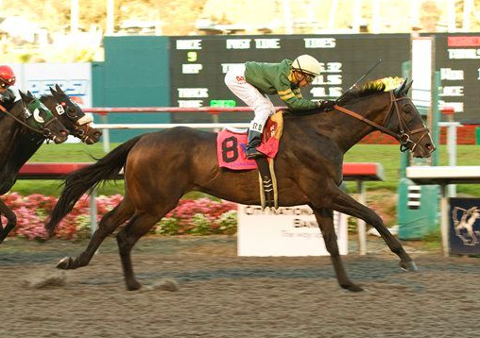
Comprensión de la función de disparo del osciloscopio
La función de disparo a menudo es la función menos entendida de un
osciloscopio, pero es una de las capacidades más importantes que debe entender.
Piense en la función de “disparo” del osciloscopio como la “captura de una imagen sincronizada”.
Una “imagen” de la forma de onda se compone de muchas muestras digitalizadas consecutivas.
“La captura de imágenes” debe ser sincronizada con un único punto en la forma de onda que se repite.
La función más común de disparo del osciloscopio se basa en la sincronización de adquisiciones (captura de imágenes) en un borde ascendente o descendente de una señal en un nivel de voltaje específico.
La fotografía de llegada de una carrera de caballos es análoga al disparo en el osciloscopio
Notes:
Comprensión de la función de disparo del osciloscopio
El disparo a menudo es la función menos entendida del osciloscopio, pero es una de las capacidades más importantes del osciloscopio que debe entender, especialmente si necesita supervisar señales muy complejas. Piense en la función de disparo del osciloscopio como la “captura de una imagen sincronizada”. Y una imagen de la forma de onda en realidad se compone de muchas muestras digitalizadas individuales y consecutivas.
Cuando supervisa una señal de entrada repetitiva, que es algo típico, el osciloscopio realiza adquisiciones repetitivas (o captura de imágenes repetitivas) para mostrar una imagen “en vivo” de su señal de entrada. Esta captura de imagen repetitiva que realiza el osciloscopio debe sincronizarse con un único punto de la señal de entrada con el fin de mostrar una forma de onda estable en la pantalla del osciloscopio.
Aunque algunos osciloscopios poseen varios modos de disparo avanzado para elegir, el tipo más común de disparo es disparar el osciloscopio cuando la señal de entrada atraviesa un nivel determinado de umbral de voltaje, ya sea en una dirección positiva o negativa. A esto le llamamos “disparo por borde”. En otras palabras, el osciloscopio realiza el disparo (captura de imágenes) cuando la señal de entrada cambia de un nivel de voltaje inferior a un nivel más alto de voltaje (dispara sobre el borde ascendente) o cuando la señal de entrada cambia de un mayor nivel de voltaje a un nivel de voltaje inferior (disparar sobre el borde descendente).
La fotografía del llegada de una carrera de caballos es análoga al disparo en el osciloscopio Para registrar con precisión el final de la carrera, el obturador de la cámara debe estar sincronizado al momento en que la nariz del caballo a la cabeza cruza la línea final en la dirección de avance.

Slide 15
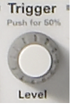
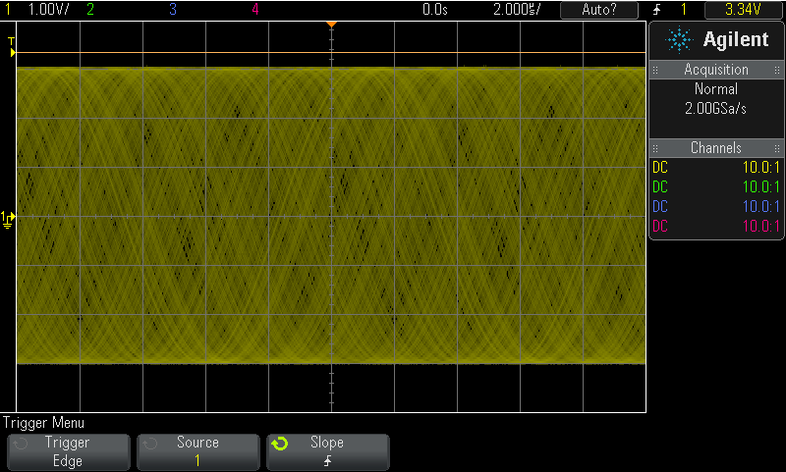
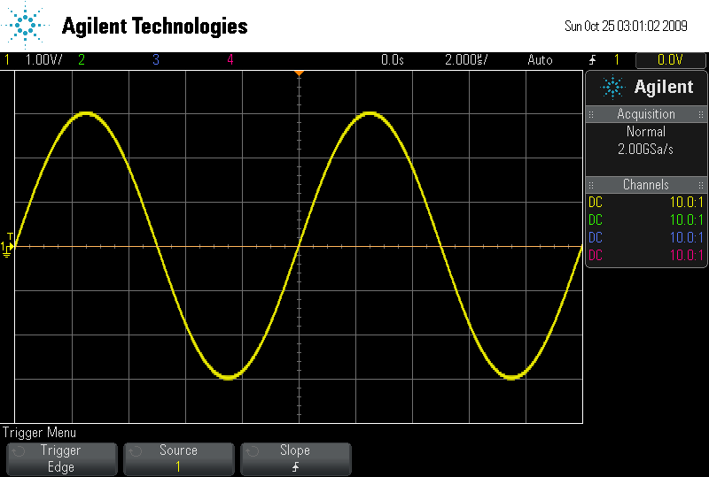
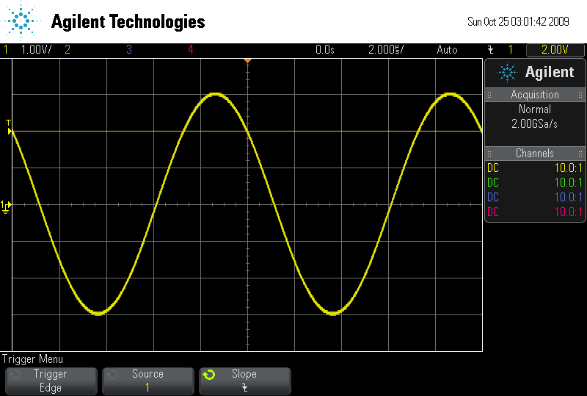
Ejemplos de la función de disparo
Nivel de disparo por encima de la forma de onda
Punto de disparo
Punto de disparo
Sin disparar
(captura de imagen desincronizada)
Disparo =
Borde ascendente @ 0,0 V
Tiempo Negativo
Tiempo Positivo
Disparo = Borde descendente @ +2,0 V
Ubicación predeterminada del disparo (desde cero) en los DSO = centro de la pantalla (horizontal)
Solamente la ubicación del disparo en los osciloscopios analógicos más antiguos = lado izquierdo de la pantalla
Notes:
Ejemplos de la función de disparo
En esta diapositiva se muestran tres ejemplos de disparo del osciloscopio. En la captura de pantalla a la izquierda, el nivel de disparo del osciloscopio se establece por encima de la forma de onda. En este caso la señal de entrada no cruza el nivel del umbral de disparo en cualquier dirección. Si utiliza el modo de disparo "automático" predeterminado del osciloscopio, el osciloscopio, a continuación, captura imágenes asincrónicas de la señal de entrada y observamos lo que parece ser una forma de onda inestable. Esto es realmente un ejemplo de no disparo.
Cuando se utiliza el modo de disparo "automático", el osciloscopio genera un disparo asincrónico "automático" si un evento de disparo real no se produce después de un período determinado de tiempo de espera. Aunque nuestra forma de onda no está sincronizada y parezca inestable, por lo menos podemos ver cómo la forma de onda se escala verticalmente. Si hubiésemos utilizado el modo de disparo "normal" del osciloscopio con el nivel de disparo establecido por encima de la forma de onda, el osciloscopio no hubiera capturado ninguna imagen y no observaríamos ninguna forma de onda, estable o inestable.
En la captura de pantalla en el medio, el osciloscopio se ajustó para disparar en los bordes ascendentes de la señal de entrada con el nivel de disparo configurado en aproximadamente un 50% del nivel. En este caso, podemos ver un borde ascendente de la señal de entrada exactamente en el centro de la pantalla. Esta es la ubicación predeterminada de disparo del osciloscopio.
En la captura de pantalla a la derecha, el osciloscopio se ajustó para disparar en los bordes descendentes de la señal de entrada con el nivel de disparo configurado en un nivel superior (+2,0 V), que está más cerca del pico positivo de la forma de onda. Ahora, podemos ver un borde descendente de la señal de entrada exactamente en el centro de la pantalla. Una vez más, este es el punto de disparo.
Aunque la localización de disparo predeterminada en todos los osciloscopios digitales es en el centro de la pantalla (horizontal), puede volver a posicionar la ubicación de disparo hacia la izquierda o la derecha si ajusta la perilla de retardo horizontal, a veces llamada la perilla de posición horizontal. Los osciloscopios más antiguos con tecnología analógica sólo pueden disparar en el lado izquierdo de la pantalla. Esto significa que los osciloscopios analógicos sólo pueden mostrar partes de las formas de onda que se producen después del disparo, a veces llamados “datos positivos de tiempo”. Sin embargo, los DSO pueden mostrar partes de formas de onda, tanto antes (tiempo negativo o datos previos al disparo) como después (datos positivos de tiempo) del evento de disparo. Observar los datos previos al disparo puede ser útil para analizar los datos de la forma de onda que pueden haber dado lugar a un error de disparo específico.

Slide 16
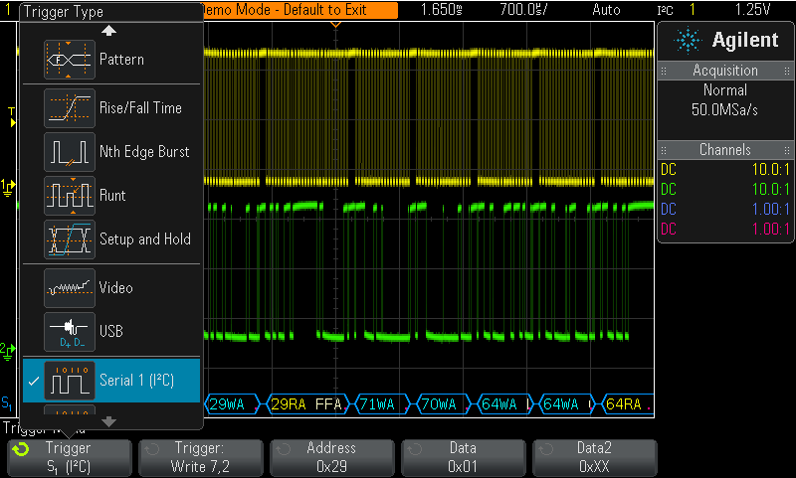
Funciones de disparo avanzadas del osciloscopio
Por ejemplo: Disparo en un bus serial I²C
La mayoría de los experimentos de laboratorio durante sus estudios se basarán en el uso de la función de disparo de "borde" estándar.
La función de disparo de señales más complejas requiere opciones de disparo avanzadas.
Notes:
Funciones de disparo avanzadas del osciloscopio
A pesar de que principalmente va a utilizar disparos ascendentes y descendentes simples para la mayoría de los experimentos de Ingeniería Electrónica/Física asignados durante sus estudios, algunos de los osciloscopios más avanzados de hoy en día ofrecen los modos de disparo más avanzados con el fin de sincronizar las adquisiciones (captura de imágenes de forma de onda) en señales más complejas.
En este ejemplo en particular, estamos mostrando una señal de datos y reloj de bus serial I²C compleja. Disparar en una condición de bus serial única, como una operación de escritura a una dirección específica requiere de un disparo I²C. El disparo de borde simple sólo es capaz de disparar en cruces de borde aleatorio.

Slide 17
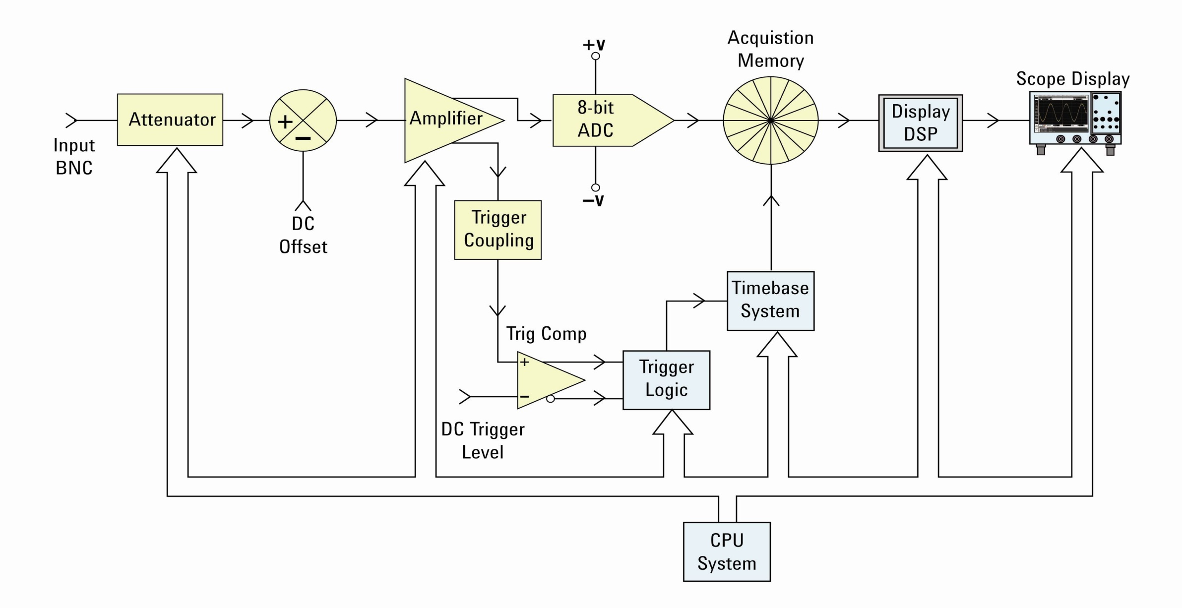
Teoría de operación del osciloscopio
Amarillo = Bloques de canal específico
Azul = Bloques de sistema (soporta todos los canales)
Diagrama de bloque DSO
Notes:
Teoría de operación del osciloscopio
En el corazón de todos los osciloscopios de almacenamiento digital (DSO) se encuentran el convertidor analógico-digital del osciloscopio (ADC) y la memoria de adquisición. Este es esencialmente el componente del osciloscopio que captura imágenes de forma de onda. El ADC captura una señal de entrada analógica y luego convierte el valor de voltaje analógico en un punto determinado en el tiempo a un valor binario digital. Esto se consigue normalmente con 8 bits de resolución vertical en la mayoría de los DSO de hoy. En otras palabras, los DSO más comunes pueden resolver valores de voltaje de las señales de entrada dentro de 1 parte en 256.
Los bloques “Atenuador”, “Compensación de CC ” y “Amplificador” realizan una pre escala de la señal de entrada a fin de amplificar la señal de entrada para que esté dentro del rango dinámico fijado del ADC. Al ajustar la perilla de V/div, esto crea redes específicas divisoras de voltaje en el bloque atenuador para reducir posiblemente la amplitud de la señal de entrada, y también establece la ganancia del amplificador. Al ajustar la perilla de posición vertical, se cambia la compensación de CC. De nuevo, esto es para que la señal de entrada, que puede tener una cantidad específica de compensación de CC, esté dentro del rango dinámico fijado del ADC.
Los bloques de base de tiempo y de disparo controlan cuándo y qué tan rápido se obtienen las muestras de ADC (captura de imágenes). La señal de disparo en realidad le dice al bloque de la base de tiempo cuando dejar de obtener adquisiciones (imágenes). Por ejemplo, si el osciloscopio tiene una profundidad de memoria de 1000 puntos (o muestras por adquisición), y si el osciloscopio se ha configurado para disparar exactamente en el centro de la pantalla, el bloque de base de tiempo permite a los bloques de ADC/memoria obtener muestras de la entrada de forma continua u ordenar que se complete por lo menos la mitad de la memoria. Una vez que se produce el evento de disparo, el bloque de base de tiempo permite que los bloques ADC/memoria adquieran 500 muestras adicionales antes de detener el muestreo. En este caso, las primeras 500 muestras en la memoria de adquisición representan los datos de la forma de onda antes del evento de disparo, mientras que las últimas 500 muestras en la memoria de adquisición representan los datos de la forma de onda después del disparo.
Cuando un ciclo de adquisición se completa, las muestras almacenadas en la memoria de adquisición deben procesarse para mostrarse. Los DSO más antiguos simplemente utilizaban el sistema del CPU del osciloscopio para leer los datos de memoria de adquisición (una muestra a la vez), procesaban los datos, y luego volvían a guardar los datos de la muestra en la memoria de la pantalla. Este era un proceso largo que a veces hacía que las velocidadde actualización de la forma de onda fueran lentas, especialmente cuando se procesaban registros de memoria profunda. La mayoría de los nuevos DSO usan DSP dedicados y personalizados para procesar/filtrar digitalmente datos rápidamente y enseguida utilizan con eficacia la técnica de "pipeline" para los datos de la forma de onda en la memoria de la pantalla para mejorar así el desempeño y las velocidadde actualización de la misma.

Slide 18
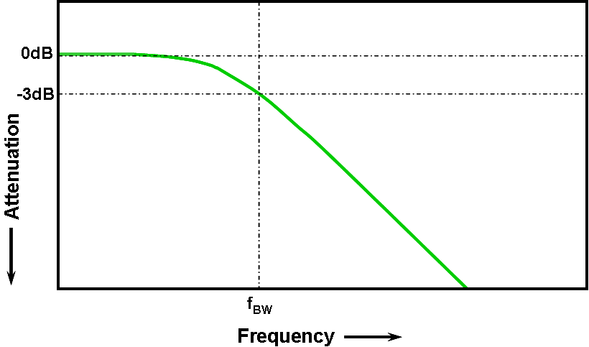
Especificaciones de desempeño del osciloscopio
El “Ancho de banda = AB” es la especificación más importante del osciloscopio
Respuesta de frecuencia de "Gauss" del osciloscopio
Todos los osciloscopios presentan una respuesta en frecuencia parecida a un filtro pasa bajas.
La frecuencia donde se atenúa una onda sinusoidal de entrada en 3 dB, define el ancho de banda del osciloscopio.
-3 dB equivale a ~ error de amplitud de -30% (-3 dB = 20 Log ).
Notes:
Especificaciones de desempeño del osciloscopio
Los osciloscopios tienen muchas características diferentes, pero la especificación más importante de un osciloscopio es su ancho de banda = AB. La frecuencia máxima de entrada que un osciloscopio puede capturar y medir con precisión se basa en la especificación de ancho de banda del mismo. Sin embargo, un osciloscopio no pueden hacer mediciones precisas en señales de la misma frecuencia que el ancho de banda.
Todos los osciloscopios presentan una respuesta de frecuencia similar a un filtro pasa bajas, se suele llamar una respuesta Gausiana. Una respuesta de frecuencia gausiana se aproxima a un filtro pasa bajas de polo único. Es posible que haya obtenido respuestas similares a esta en algunas de sus clases de ingeniería eléctrica, y puede conocerlas como la respuesta/plots de Bode.
A medida que la frecuencia de una señal de entrada aumenta, el osciloscopio comenzará a atenuar la señal de entrada y luego comenzará a realizar mediciones inexactas. La frecuencia a la que se atenúa la señal de entrada de una onda sinusoidal en 3 dB es el ancho de banda del osciloscopio. Pero 3 dB de atenuación es equivalente a aproximadamente 30% de atenuación sobre la base de la fórmula 20 Log(Vo/Vi).

Slide 19
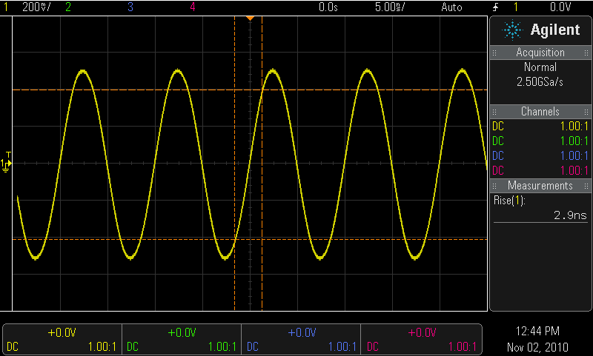
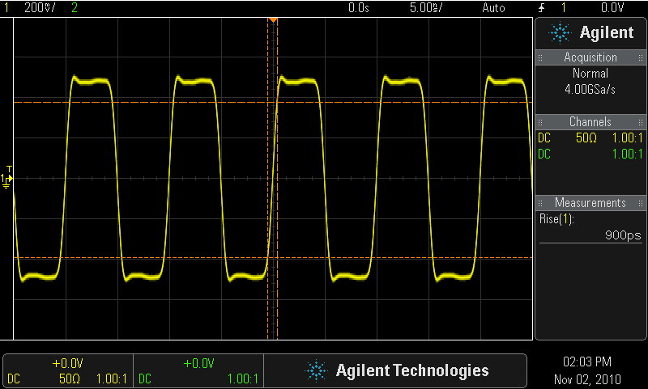
Selección del ancho de banda correcto
Entrada = Reloj digital 100-MHz
Respuesta con un osciloscopio de AB = 100MHz
Respuesta con un osciloscopio de AB = 500MHz
Ancho de banda requerido para aplicaciones analógicas: ≥ 3 veces superior a la frecuencia de la onda sinusoidal.
Ancho de banda requerido para aplicaciones digitales: ≥ 5 veces superior a la frecuencia del reloj digital.
Determinación de ancho de banda más preciso según las velocidades del borde de la señal (consulte la nota de aplicación de “Ancho de banda” enumerada al final de la presentación)
Notes:
Selección del ancho de banda correcto
Puesto que las ondas sinusoidales de entrada se atenúan en aproximadamente un 30% (-3 dB) en la frecuencia del ancho de banda del osciloscopio, nunca se debe utilizar un osciloscopio de un ancho de banda específico para probar señales de la misma frecuencia.
Para aplicaciones de medición de RF/analógicas puras (ondas sinusoidales), se recomienda que el ancho de banda del osciloscopio sea tres veces superior a la frecuencia de la onda sinusoidal de entrada más alta que desee medir. En 1/3 del ancho de banda del osciloscopio, las señales por lo general se atenúan mínimamente.
Para las aplicaciones digitales, que son en realidad más comunes hoy en día, el ancho de banda de su osciloscopio debe ser por lo menos cinco veces superior a la frecuencia más alta del reloj de su sistema. Si lo recuerda de algunas de sus clases de Ingeniería electrónica, todas las señales, (incluidas las señales de reloj digital), están compuestas de múltiples ondas sinusoidales. Si el ancho de banda de su osciloscopio es por lo menos cinco veces superior a la velocidad más alta del reloj, entonces será capaz de capturar hasta el quinto armónico con una atenuación mínima.
Esta diapositiva muestra dos osciloscopios con ancho de banda diferentes captando la misma señal de 100 MHz de reloj digital. La captura de pantalla de la izquierda muestra cómo se ve un reloj digital de 100 MHz cuando es capturado por un osciloscopio con un ancho de banda de 100 MHz. Los armónicos más altos de esta señal se atenúan hasta el punto en que todo lo que prácticamente queda es el componente de frecuencia fundamental de esta señal de reloj (onda sinusoidal de 100 MHz).
La captura de pantalla de la derecha muestra cómo se ve la misma señal de reloj de 100 MHz cuando es capturada por un osciloscopio con un ancho de banda de 500 MHz. El osciloscopio con 500 MHz de ancho de banda es capaz de capturar no sólo el componente de frecuencia fundamental de 100 MHz, pero también el 3º y 5º armónico con una exactitud razonable.
Tenga en cuenta que el factor de 5x para aplicaciones digitales es en realidad una recomendación de uso común. En realidad, hay un método más preciso para determinar el ancho de banda adecuado según el contenido real de la frecuencia en los bordes de alta velocidad, sin importar la velocidad de reloj. Si usted está interesado en aprender acerca de este método más exacto, consulte la nota de aplicación que aparece al final de esta presentación titulada, “Evaluación del ancho de banda del osciloscopio para sus aplicaciones”.

Slide 20

Otras especificaciones importantes del osciloscopio
Velocidad de muestreo (en muestras/seg) - Debería ser ≥ 4X el Ancho de Banda
Profundidad de memoria: Determina la forma de onda más larga que se puede capturar mientras aún se realiza un muestreo en la velocidad de muestreo máximo del osciloscopio.
Número de canales: Normalmente 2 o 4 canales. Los modelos MSO agregan 8 a 16 canales de adquisición digital con resolución de 1 bit (estado alto o bajo).
Velocidad de actualización de la forma de onda: Los oscilocopios con velocidades de actualización de formas de onda más rápidos, incrementan la probabilidad de capturar fallas en circuitos que se producen con poca frecuencia.
Calidad de visualización: Tamaño, resolución, número de niveles de gradación de la intensidad.
Modos de disparo avanzados: Anchos de pulso de tiempo-calificado, Patrón, Video, Violación de serie, Pulso (velocidad de borde, Tiempo de configuración/retención, Pequeño), etc.
Notes:
Otras especificaciones importantes del osciloscopio
A pesar de que el ancho de banda es la especificación más importante del osciloscopio, hay otras especificaciones que debe tener en cuenta si alguna vez se le pide la tarea de seleccionar y comprar un osciloscopio. Estas incluyen:
Velocidad de muestreo: debe ser por lo menos 4 veces el ancho de banda del osciloscopio
Profundidad de memoria: determina el máximo tiempo que se puede capturar de una señal
Número de canales: la mayoría de los osciloscopios vienen en modelos de 2 y 4 canales. Pero los modelos MSO agregan canales digitales para analizar estados lógicos y visualizarlos en una escala de tiempo con el fin de supervisar y poner a prueba sistemas con señales digitales.
Velocidad de actualización de la forma de onda; una velocidad de actualización más rápida implica una captura de imágenes más rápida, lo cual puede mejorar la probabilidad del osciloscopio de capturar eventos poco frecuentes en tiempo.
Calidad de visualización: consiste en el tamaño, resolución, y el número de niveles de gradación de intensidad de la pantalla. La gradación de la intensidad puede ser una característica importante de la calidad de la pantalla del osciloscopio con el fin de ver y hacer juicios intuitivos sobre ruido y variaciones aleatorias.
Modos de disparo avanzados: permite que osciloscopio sincronice señales más complejas, tales como señales de bus serial.

Slide 21
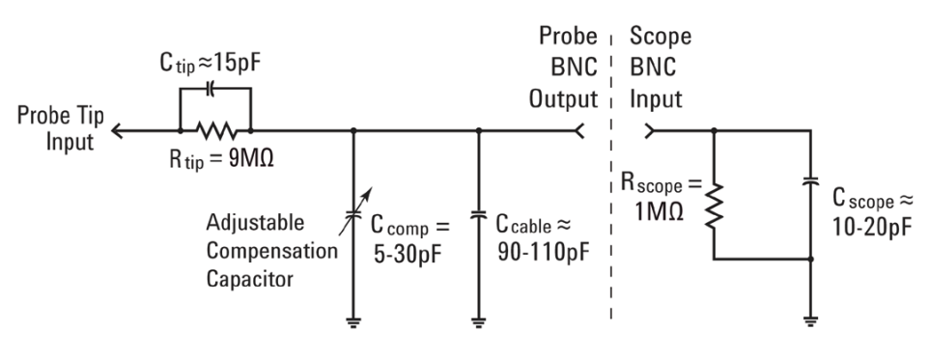

Revisión de puntas de prueba – Modelo Dinámico/CA
Modelo de punta de prueba pasiva 10:01
C_{osciloscopio} y C_{cable} son capacitancias inherentes/parásitas (no intencionalmente diseñadas)
C_{punta} y C_{comp} están intencionalmente incorporadas al diseño para compensar C_{osciloscopio} y C_{cable}.
Con una compensación de punta de prueba correctamente ajustada, la atenuación dinámica/CA, debido a las reactancias capacitivas dependientes de la frecuencia, debe coincidir con la atenuación del divisor de voltaje de resistencia (10:1) incluido en el diseño.
Donde C_{paralelo} es la combinación en paralelo de C_{comp} + C_{cable} + C_{osciloscopio}
Notes:
Revisión de puntas de pruebas - Modelo Dinámico/CA
Anteriormente hemos discutido el modelo estático/DC de una punta de prueba pasiva estándar 10:01. Para el modelo estático/DC, simplificamos significativamente el modelo mediante la eliminación de los elementos/componentes capacitivos. Esto nos deja con una red simple divisora de voltaje de 2 resistencias.
Ahora vamos a abordar el modelo dinámico/CA de punta de prueba+osciloscopio y a tener en cuenta los efectos de los elementos capacitivos de este modelo. C_{cable}, que es la capacidad del cable de la punta de prueba, y C_{osciloscopio}, que es la capacitancia en el puerto BNC del osciloscopio, son capacitancias inherentes (o parásitas) en este modelo de punta de prueba. Esto significa que estos elementos no fueron incorporados al diseño intencionalmente, pero son sólo un hecho desafortunado de la vida. C_{punta} y C_{comp}, que representan al capacitor de compensación variable, son intencionalmente diseñados para compensar los elementos capacitivos naturales/inherentes. Donde C_{comp} está correctamente ajustado, la reactancia capacitiva de C_{punta} en relación con la combinación en paralelo de C_{comp} + C_{cable} + C_{osciloscopio} deben tener la misma velocidad de atenuación que la atenuación debido a los componentes de resistencia en el modelo. En otras palabras. X_{C-punta} debe ser 9X la X_{C-paralelo}. Esto establecerá la misma reducción de 10:1 en la amplitud de las señales recibidas en el puerto BNC del osciloscopio en condiciones dinámicas/AC como la red de resistencia bajo condiciones CC.
También tenga en cuenta que cuando X_{C-punta} es exactamente 9X a X_{C-paralelo}, la constante de tiempo RC de R_{punta} y C_{punta} será igual a la constante de tiempo RC de R_{osciloscopio} y C_{paralelo}.

Slide 22
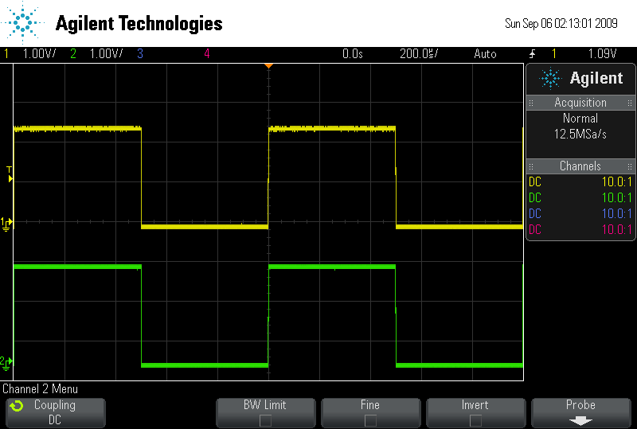
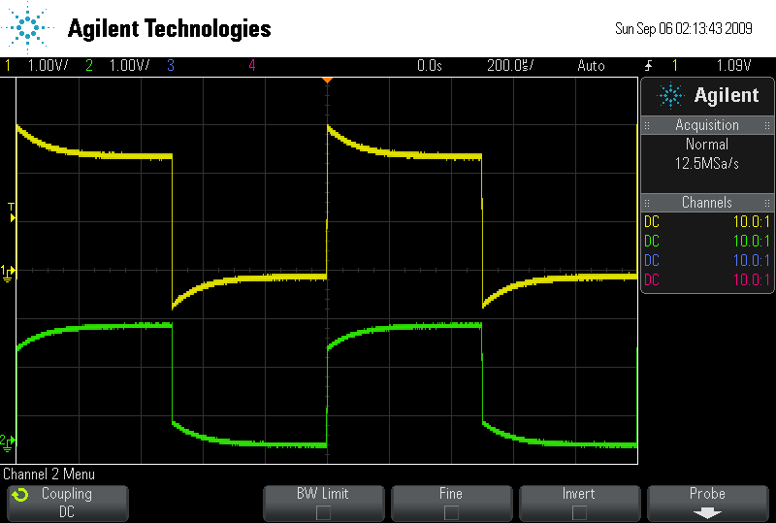
Compensación de las púntas de prueba
Compensación apropiada
Canal-1 (amarillo) = Compensación excesiva
Canal-2 (verde) = Compensación insuficiente
Conecte las puntas de prueba del Canal 1 y Canal 2 a la terminal “Comp” (misma que Demo2).
Ajuste las perillas V/div y s/div para mostrar ambas formas de onda en pantalla.
Utilizando un pequeño destornillador de punta plana, ajuste el capacitor de compensación de la punta de prueba variable (C_{comp}) en ambas puntas de prueba para obtener una respuesta plana (cuadrada).
Notes:
Compensación de las puntas de prueba
Para compensar las puntas de prueba, en primer lugar conecte las puntas de prueba de su osciloscopio a la terminal “Comp” en el panel frontal del osciloscopio. Esta es la misma terminal que también se denomina “Demo2”. Cuando las señales de capacitación no están activadas, siempre habrá una onda cuadrada de 1 kHz presente en esta terminal que se utilizará para la compensación de la punta de prueba.
A continuación, configure el osciloscopio para mostrar unos pocos ciclos de esta señal en la pantalla del osciloscopio. Si las puntas de prueba están adecuadamente compensadas, debe observar una onda cuadrada casi perfecta en cada canal del osciloscopio, como se muestra en la captura de pantalla de la izquierda. Si las puntas de prueba no están adecuadamente compensadas, podrá observar la distorsión de la forma de onda, como se muestra en la captura de pantalla a la derecha. Para corregir esta distorsión, ajuste el capacitor de compensación variable en cada punta de prueba utilizando un pequeño destornillador de punta plana hasta que observe las formas de onda sin distorsión (onda cuadrada perfecta).
Una vez que las puntas de prueba están debidamente compensadas, no es necesario repetir este proceso la próxima vez que utilice este osciloscopio con estas puntas de prueba en particular. Sin embargo, es una buena práctica conectar de vez en cuando las puntas de prueba a la terminal de compensación de la punta de prueba para asegurarse de que todavía están bien ajustadas.

Slide 23
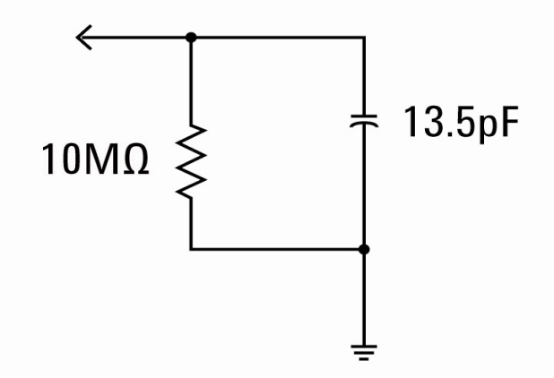
Efecto de Carga de las puntas de prueba
El modelo de entrada del osciloscopio y la puntas de prueba se puede simplificar a una sola resistencia y capacitor.
Cualquier instrumento (no sólo los osciloscopios) conectado a un circuito se convierte en una parte del circuito bajo prueba y afectará los resultados medidos ... especialmente en frecuencias más altas.
La “Carga” implica los efectos negativos que el osciloscopio + puntas de prueba, pueden tener sobre el desempeño del circuito.
C_{carga}
R_{carga}
Modelo de carga de puntas de prueba + Osciloscopio
Notes:
Efecto de Carga de las puntas de prueba
Además de compensar adecuadamente las puntas de prueba pasivas 10:01 con el fin de lograr mediciones más exactas en el osciloscopio, otro aspecto que debe considerarse es el efecto de carga de la puntas de prueba. En otras palabras, ¿conectar la puntas de prueba y el osciloscopio a su dispositivo bajo prueba (DUT), cambiara el comportamiento de su circuito? Al conectar el instrumento a su circuito, el instrumento en sí mismo (incluida la puntas de prueba) se convierte en una parte de su DUT y puede “cargar” o cambiar el comportamiento de sus señales en algún grado. Para determinar el grado de carga de la puntas de prueba + osciloscopio, nuestro modelo de puntas de prueba + osciloscopio, puede simplificarse hasta convertirse en un solo resistor y un capacitor como se muestra en esta diapositiva. Ahora vamos a calcular los valores de R_{load} y C_{load}.

Slide 24
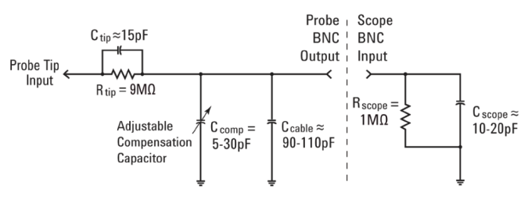

Valoración
C _{carga} = ?
Suponiendo que C_{osciloscopio} = 15pF, C_{cable} = 100pF y C_{punta} = 15pF, calcule si C_{comp} está debidamente ajustado. C_{comp} = ______
Usando el valor calculado de C_{comp}, calcule C_{carga}. C_{carga} = ______
Usando el valor calculado de C_{carga}, calcule la reactancia capacitiva de C_{carga} a 500 MHz. X_{C-Carga} = ______
Notes:
Valoración
Suponga lo siguiente:
C_{osciloscopio}= 15 pF
C_{cable} = 100 pF
C_{punta} = 15 pF
R_{carga} es simplemente la combinación de la serie de R_{punta} (9 MΩ) y R_{osciloscopio} (1 MΩ), que es 10 MΩ.
Determine C_{comp} (suponiendo una compensación adecuada) usando las ecuaciones de reactancia capacitiva presentadas anteriormente. Recuerde que la reactancia de C_{punta} debe ser 9X la reactancia de C_{paralelo}. Tenga en cuenta que esto es igual a equiparar la constante de tiempo RC de la combinación en paralelo de R_{punta} y C_{punta}, con la combinación en paralelo de R_{osciloscopio} y C_{paralelo}. C_{paralelo} es simplemente la combinación en paralelo de C_{comp} + C_{cable} + C_{osciloscopio}.
Usando el valor calculado de C_{comp}, determine C_{carga}. C_{carga} será la combinación de la serie C_{punta} y C_{paralelo}.
Después de determinar R_{carga} y C_{carga}, a continuación, puede incluir estos dos componentes en paralelo en el modelo de su circuito bajo prueba para determinar si existe una diferencia simulada/calculada en el desempeño de la señal con o sin estos componentes de carga adicional.
Ahora, determine la reactancia capacitiva de C_{carga} a 500 MHz.
¿Cree que esta cantidad de reactancia de capacitancia (carga) podría afectar el comportamiento de algunas de las señales bajo prueba en esta frecuencia?
Tenga en cuenta que para aplicaciones de alta frecuencia, utilizar una puntas de prueba pasiva 10:01 puede NO ser la mejor solución para mediciones exactas debido a la carga de la puntas de prueba. Una mejor solución podría ser utilizar una punta de prueba activa. Las puntas de prueba activas suelen tener capacitancia de entrada mucho más bajas para aplicaciones de alta frecuencia. Pero la desventaja de la puntas de prueba activa es que cuesta más que una puntas de prueba estándar pasiva 10:01.

Slide 25
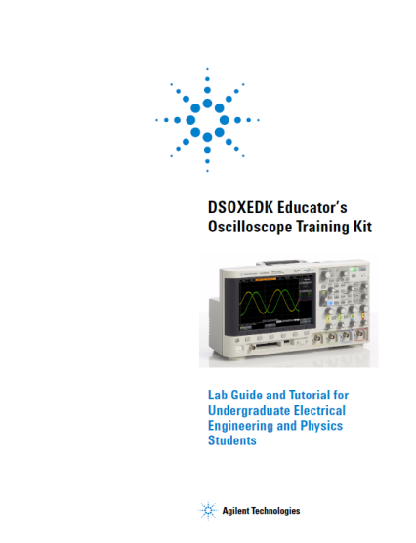
Uso del Tutorial y la Guía de Laboratorio del osciloscopio
Tarea – Lea las siguientes secciones antes de su primera sesión de laboratorio del osciloscopio:
  Sección 1 – Primeros pasos
    Puntas de prueba del osciloscopio
    Primeros pasos con el panel frontal
  Apéndice A – Teoría de la operación y diagrama de bloque del osciloscopio
  Apéndice B – Tutorial de ancho de banda del osciloscopio
Práctica en laboratorio con los osciloscopios
Sección 2 – Generador de onda y osciloscopio básico Laboratorios de medición (6 laboratorios individuales)
Sección 3 – Laboratorios de medición avanzada del osciloscopio (9 laboratorios opcionales que su profesor puede asignarle)
Tutorial y Guía de Laboratorio del osciloscopio
Descargar en www.agilent.com/find/EDK
Notes:
Uso del Tutorial y la Guía de Laboratorio del osciloscopio
El Tutorial y la Guía de Laboratorio del osciloscopio pueden descargare sin costo desde www.agilent.com/find/EDK.
Antes de comenzar su primer laboratorio de reconocimiento del osciloscopio, lea la Sección 1, Apéndice A, y el Apéndice B del Tutorial y la Guía de Laboratorio del osciloscopio
Durante su primera sesión de laboratorio de reconocimiento del osciloscopio, complete la Sección 2 de la guía de laboratorio. Esta sección de la guía consta de 6 laboratorios individuales de prácticas de medición. Debe poder completar estos seis laboratorios en menos de 2 horas.
La sección 3 del Tutorial y la Guía de Laboratorio del osciloscopio consta de 9 laboratorios avanzados opcionales del osciloscopio. Si tiene tiempo y ganas, complete algunos de estos laboratorios a su criterio, o a criterio de su profesor/instructor de laboratorio.

Slide 26

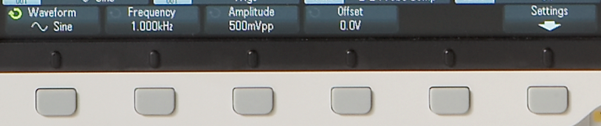
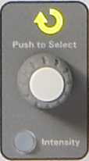
Consejos sobre cómo seguir las instrucciones de la guía de laboratorio
Las palabras en negritas que están entre paréntesis, como por ejemplo [Ayuda], hacen referencia a una tecla del panel frontal.
Las “Teclas programables” hacen referencia a las 6 teclas/botones debajo de la pantalla del osciloscopio. La función de estas teclas cambia según el menú seleccionado.
Una tecla programable marcada con una flecha verde casi circular ( )
indica que la perilla de uso general “Entrada” controla dicha selección
o variable.
Etiquetas de las
teclas programables
Teclas programables
Perilla Entrada
Notes:
Consejos sobre cómo seguir las instrucciones de la guía de laboratorio
Cada vez que vea una palabra en negrita entre paréntesis en la guía de laboratorio, tales como [Ayuda] o [Disparo], esto hace referencia a una tecla del panel frontal del osciloscopio.
Las “Teclas programables” hacen referencia a las 6 teclas/botones debajo de la pantalla del osciloscopio. La función de estas teclas cambia según el menú seleccionado.
Las teclas de función a veces se etiquetan con un ícono de “flecha verde casi circular”. Esta es una indicación de que puede girar la perilla Entrada de propósito general para cambiar esta selección de modo o variable en particular.

Slide 27
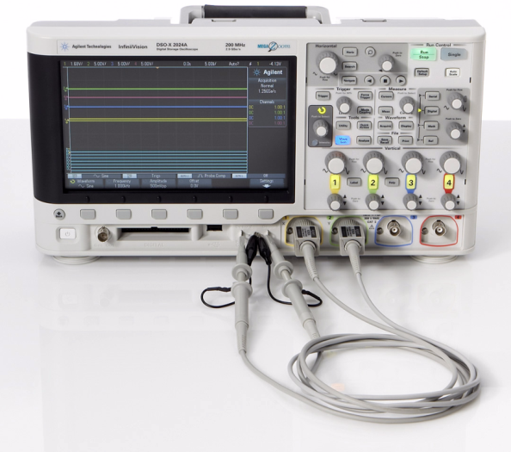
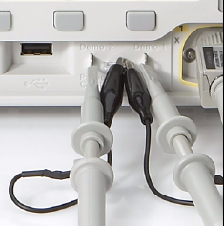
Cómo acceder a las señales de capacitación incorporadas
La mayoría de los laboratorios del osciloscopio se centran en el uso de una variedad de señales de capacitación que se incorporan en los osciloscopios Agilent 2000 o 3000 de la serie X, si incluyen la opción del Kit de capacitación para educadores DSOXEDK.
Conecte una punta de prueba entre el puerto BNC de entrada del canal 1 del osciloscopio y la terminal marcada como “Demo1”.
Conecte otra punta de prueba entre el puerto BNC de entrada del canal 2 del osciloscopio y la terminal marcada “Demo2”.
Conecte los caimanes negros de tierra de la punta de prueba a la terminal de tierra central.
Presione [Ayuda]; a continuación, pulse la tecla programable “señales de capacitación”.
Conexión a las terminales de prueba de las señales de capacitación utilizando puntas de prueba pasivas 10:01
Notes:
Cómo acceder a las señales de capacitación incorporadas
La mayoría de los laboratorios de osciloscopio documentados en el Tutorial y la Guía de Laboratorio del osciloscopio descargable se basan en el uso de señales de capacitación que están integradas en el osciloscopio. Tenga en cuenta que las señales de capacitación incorporadas no suelen estar disponibles en la mayoría de los osciloscopios. Para acceder a estas señales de capacitación en el osciloscopio Agilent 2000 o 3000 de la serie X, primero conecte la punta de prueba de canal 1 entre el puerto BNC de entrada del canal 1 del osciloscopio y la terminal marcada como “Demo1”. Conecte la punta de prueba de canal 2 entre el puerto BNC de entrada del canal 2 del osciloscopio y la terminal marcada “Demo2”. Conecte los caimanes negros de tierra de la punta de prueba a la terminal de tierra central. A continuación, pulse [Ayuda] en el panel frontal del osciloscopio, y luego, pulse la tecla programable “Señales de capacitación”. A continuación, puede seleccionar la señal de capacitación específica de la lista desplegable de acuerdo a sus instrucciones de laboratorio del osciloscopio.

Slide 28
Recursos técnicos adicionales disponibles de Agilent Technologies
Notas de aplicación | Publicación Nº
Evaluación de los fundamentos del osciloscopio | 5989-8064EN
Evaluación del ancho de banda del osciloscopio para sus aplicaciones | 5989-5733EN
Evaluación de la velocidad de muestreo del osciloscopio vs. fidelidad de muestreo | 5989-5732EN
Evaluación de osciloscopios para obtener la mejor velocidad de actualización de la forma de onda | 5989-7885EN
Evaluación de osciloscopios para obtener la mejor calidad de visualización | 5989-2003EN
Evaluación de las características de ruido vertical del osciloscopio | 5989-3020EN
Evaluación de los osciloscopios para depuración de Diseños de señal mixta | 5989-3702EN
Evaluación de la memoria segmentada del osciloscopio para aplicaciones de bus serial | 5990-5817EN
http://cp.literature.agilent.com/litweb/pdf/xxxx-xxxxEN.pdf
Inserte un Nº de publicación en lugar de “xxxx-xxxx”
Notes:
Recursos técnicos adicionales disponibles de Agilent Technologies
Si está interesado en aprender más acerca de los osciloscopios y las mediciones del osciloscopio, puede descargar estos documentos de forma gratuita utilizando la URL que aparece en la diapositiva. Basta con insertar el número de publicación en lugar de “xxxx-xxxx”. O bien, puede ir a la página web de Agilent en www.agilent.com y luego introducir el número de la publicación en la caja del "motor de búsqueda" de Agilent.

Slide 29
Preguntas y respuestas
Notes:
Preguntas y respuestas

